Slide 1
Groupe Photothèque
27 novembre 2021

Slide 2
Temps forts de 2021
On parle de nous
Dossiers traités

Slide 3
Publications
Lettre d’Ourscamp du 27/10/21
L’un des trésors de la photothèque de l’association, le Plan Perspectif du Marais réalisé dans les années 1960, sera présenté pour la première fois aux lecteurs.
Bulletin du PH
Les trésors de la photothèque - Le plan perspectif du Marais
(2 pages)

Slide 4
Intérêts pour nos fonds
Avril : hôtel de Mongelas pour le musée de la Chasse et de la Nature
Juin : photographie d’un cinéma pour le parcours « Paris-Centre d’un siècle à l’autre »
Août : permis de construire au 28 rue Pastourelle
Octobre : hôtel Raoul, premier vif intérêt pour le Plan Perspectif

Slide 5
L’inventaire en 2021
Des chiffres !
Tests IA
Une vision de l’ampleur de l’arrière inventaire

Slide 6
Les chiffres de 2021
Accroissement global
+3160 photos entre janvier et novembre
Plan Perspectif
+1192 photos

Slide 7
Mots-clés utilisés
MUSEE: 1
PARVIS: 1
MARCHÉ: 1
VERRIÈRE: 1
HALLES: 1
MARCHÉÉ: 1
ŒIL: 1
GARDE-CORPS: 1
ROTONDE: 1
PARC: 1
INSCRIPTION: 1
Hall: 1
FACADE: 1
HOTEL: 1
CAMPAGNE_RESTAURATION: 1
CONSOLE: 1
CORBEAU: 1
CLOÎTRE: 1
FERRONNERIES: 1
FOSSÉ: 1
CHIEN ASSIS: 1
PILASTRES: 1
*: 1
berge: 1
SCULTPURE: 1
MAISON: 1
BLACON: 1
(MENACES, 1)
FAÇADE: 2542
ARCHITECTURE: 826
EXTÉRIEUR: 795
CHANTIER: 735
COUR: 722
DÉCORATION_EXTÉRIEURE: 646
EXTÉRIEUR_SUR_RUE: 618
PORTE: 563
VUE_ENSEMBLE: 529
FERRONNERIE: 526
SEINE: 483
PONT: 457
PENDANT_RESTAURATION: 445
FRONTON: 440
INTÉRIEUR: 397
LUCARNE: 383
COMMERCES: 378
SCULPTURE: 372
COLONNE: 362
TOIT: 354
VIE_ASSOCIATION: 352
JARDIN: 313
STATUE: 305
EGLISE: 292
ESCALIER: 285
AVANT_RESTAURATION: 281
IMMEUBLE: 265
PARIS_HISTORIQUE: 256
POUTRES: 230
ART: 209
VOÛTE: 200
CHAPITEAU: 192
ÉVÉNEMENTS: 184
TOUR: 179
CELLIER: 176
FER: 176
BALCON: 175
SOUS-SOL: 167
MASCARONS: 166
DÉCORATION_INTÉRIEURE: 162
ACCUEIL_PUBLIC: 150
CHIEN_ASSIS: 148
MUR: 143
MANSARDE: 134
INTÉRIEUR_PENDANT_RESTAURATION: 134
CHANTIER_JEUNES: 127
FENÊTRE: 120
REZ_DE_CHAUSSÉE_BAS: 103
MOULURE: 100
CAVE: 91
MANIFESTATION: 83
VESTIGES: 82
FONTAINE: 73
PLAN: 73
FOUILLES_ARCHÉOLOGIQUES: 68
OCULUS: 68
PREMIER_ÉTAGE: 66
MAQUETTE: 57
REZ_DE_CHAUSSÉE_HAUT: 56
COUPOLE: 53
PROJET: 53
DÉMOLITION: 52
PASSAGE: 48
COURETTE: 48
VITRAUX: 46
VUE_AERIENNE: 46
GRILLE: 41
APRÈS_RESTAURATION: 40
HÔTEL: 39
GOTHIQUE: 39
CHAPELLE: 37
CONSTRUCTION_EN_COURS: 36
OGIVES: 35
PLACE: 33
CLOCHER: 30
AVANT_INCENDIE: 29
PEINTURES_MURALES: 27
COLOMBAGES: 22
ENSEIGNE: 22
BÉNÉVOLES: 21
BUREAUX_DIRECTION: 20
INTÉRIEUR_AVANT_RESTAURATION: 19
INTERIEUR: 19
CHARPENTE: 18
SALLE: 16
PUITS: 15
VERRE: 15
NICHES: 15
TABLEAU: 15
PLAQUE: 14
RUE: 14
HORLOGE: 14
PORTAIL: 13
BRONZE: 13
EXTERIEUR: 13
HALL: 13
SITE: 13
RESTAURANT: 12
PLAFOND: 11
CONFÉRENCE: 10
MASCARON: 9
ORGUE: 8
ENCEINTE: 7
GALERIE: 7
JOURNÉES_DU_PATRIMOINE: 7
CONCERT: 6
MÉTRO: 6
INTÉRIEUR_APRÈS_RESTAURATION: 6
ARCADE: 6
BIBLIOTHÈQUE: 6
SALLE_CONFÉRENCE: 6
PILASTRE: 5
ROSACE: 5
FESTIVAL_DU_MARAIS: 5
PIGNON: 4
PORCHE: 4
PYRAMIDE: 3
AFFICHES: 3
CHEMINÉE: 3
CARIATIDES: 3
APRÈS_INCENDIE: 3
LIBRAIRIE: 3
SOL: 2
CRUE: 2
ÉGLISE: 2
QUADRIGES: 2
CORNICHE: 2
MLUCARNE: 2
QUAI: 2
CIMETIÈRE: 2
ARCHIVES: 2
FILMS: 2
ENTRÉE: 2
KIOSQUE: 2
COMMERCE: 2

Slide 8
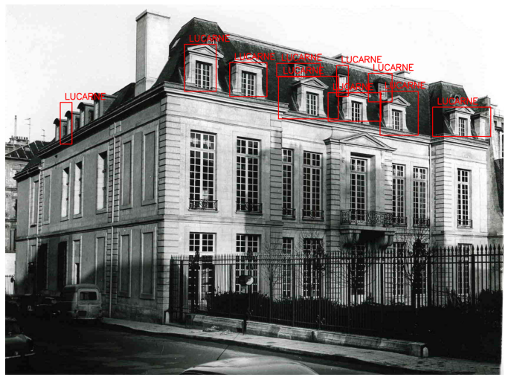
IA et descripteurs
Lucarne
Quels mots à venir ?

Slide 9








Architecture de l’inventaire
scripts
_ai
SQLITE db
SQLITE users
Google Colab
GPU/CPU Google
PythonAnyWhere
_webapp
Inventaire définitif
_files
Site de catalogage
scripts
Export CSV
SQLITE db complète

Slide 10
Chantiers de 2022
Plan Perspectif
Mots-clés et descripteurs
Intégration de la base de numérisations
Etude de faisabilité sur le groupe Sauvegarde

Slide 11
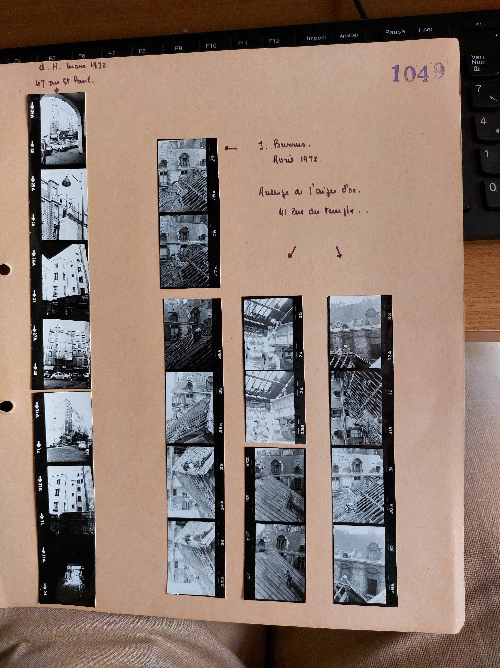
Poursuite du Plan Perspectif

Slide 12
Mots-clés
Harmoniser ( → établir les correspondances pour les mots supprimés)
Raccourcir la liste
Leur donner une logique
Etablir un guide d’utilisation

Slide 13
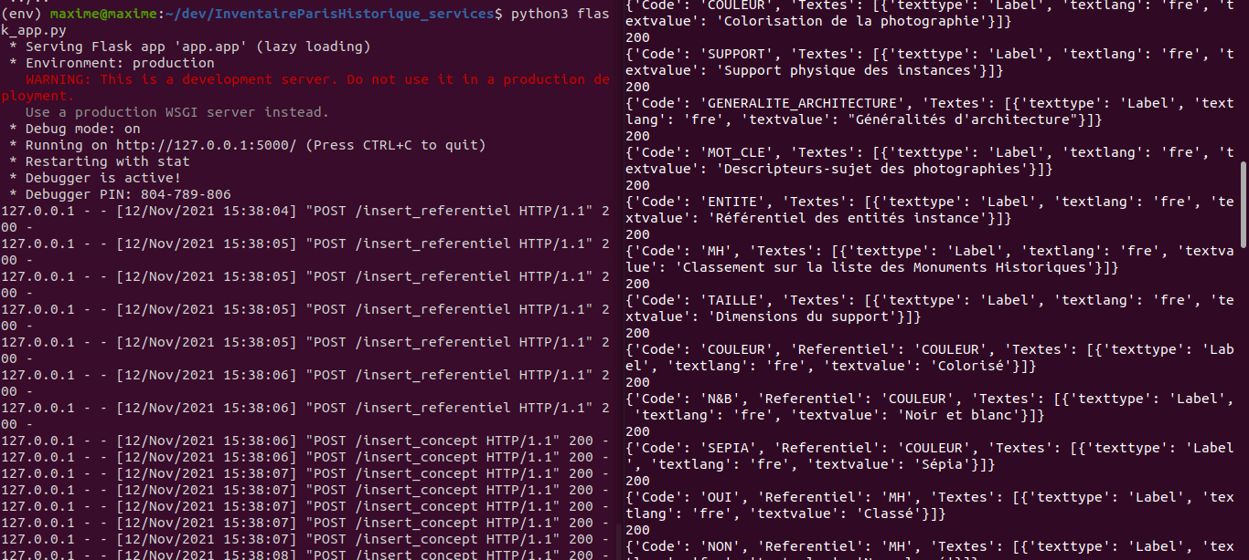
Base de numérisations dans l’inventaire
Tests en cours

Slide 14
Base de numérisations dans l’inventaire
Quel process pour l’accroissement de la base et la mise à jour de l’inventaire ? : question de la synchronisation
Quel stockage pour les fichiers numériques inventoriés?

Slide 15
Etudes sur l’intégration des photos de la Sauvegarde
Etat des lieux
Etude de faisabilité automatique

Slide 16

Architecture de l’inventaire en 2022
SQLITE db
SQLITE users
ACCESS base num
Sauvegarde
PythonAnyWhere
_webapp
_automation
scripts
Site de catalogage
PythonAnyWhere
_services
scripts
_ai
_files
Inventaire définitif
SQLITE final
Web services
Google Colab
GPU/CPU Google

Slide 17
Discussions
Groupes de travail ?
Retours sur le site d’inventaire
Questions/remarques

Slide 18
Propositions de groupes de travail
Mots-clés
Valorisation des fonds décrits en vue monétisation
Corpus d’entraînement

Slide 19
Site de l’inventaire
Suggestions ?
Remarques ?

Slide 20
Divers

